Slide 2
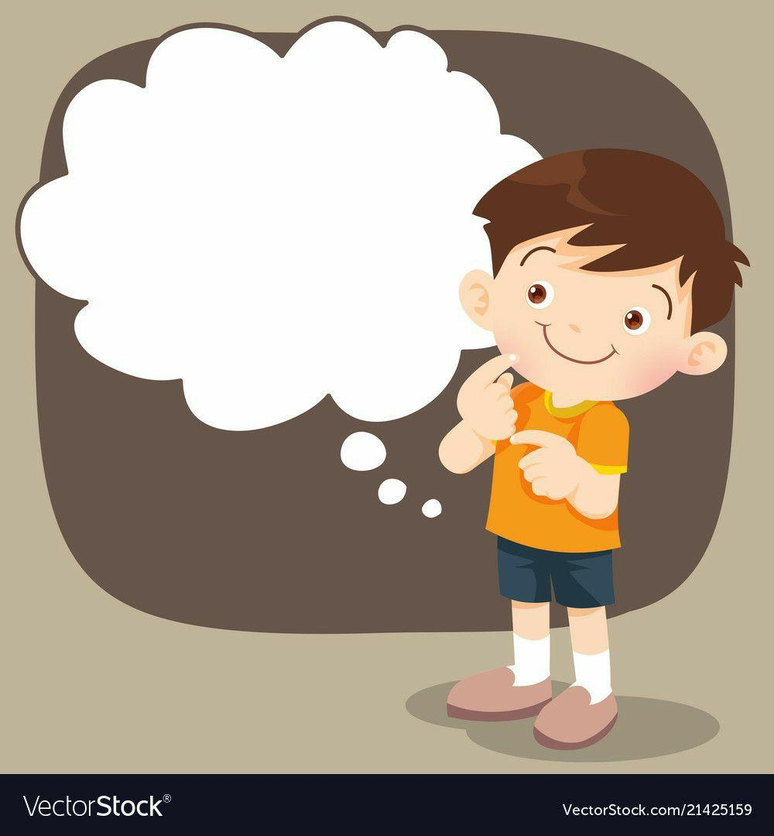
?
5-bo‘lim:
Katta bo‘lsam, kim bo‘laman?
Mustahkamlash (2)
110-dars

Slide 3
Bo‘sh katakcha o‘rinida qaysi so‘z yashiringan?
axir
chunki
ammo
lekin
Adolat katta bo‘lsa tikuvchi bo‘lmoqchi, chunki, u kiyimlar tikishga qiziqadi.

Slide 4
Bo‘sh katakcha o‘rnida qaysi so‘z yashiringan?
axir
chunki
ammo
lekin
Akmal uchuvchi bo‘lishni istaydi, lekin u balandlikka chiqishdan qo‘rqadi.

Slide 5
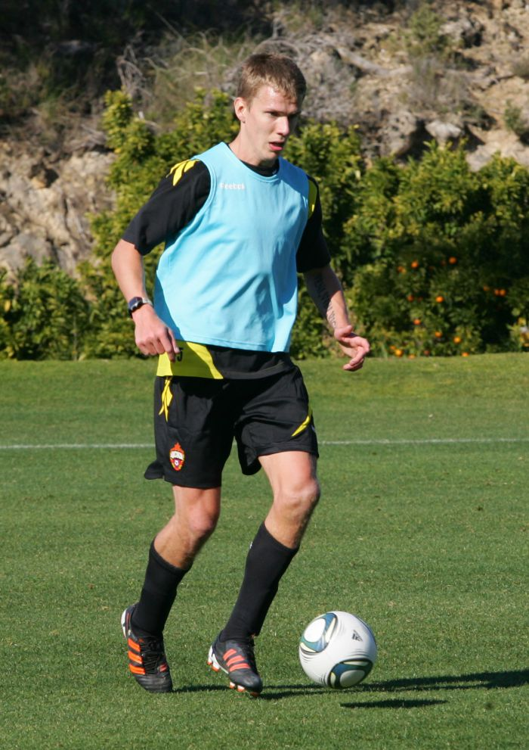
Bo‘sh katakcha o‘rnida qaysi so‘z yashiringan?
axir
chunki
ammo
lekin
Aziza farzadini shifokor bo‘lishini istaydi, ammo u futbolchi bo‘lmoqchi.

Slide 6
Kungaboqar va To‘lqinjon
Muhammadjon Qo‘shoqov
Ushbu rasm qaysi she’r matniga ishlangan?

Slide 7
She’r matnida yashiringan so‘zlarni toping?
Kungaboqar gullari
Pista bo‘laman, debdi.
Orzu qilib To‘lqinjon
Usta bo‘laman, debdi.
Kungaboqar gullari
Ochilibdi-kulibdi.
Mix qoqay deb To‘lqinjon
Qo‘lga bolg‘a uribdi.

Slide 8
Kungaboqar bor gulin
Go‘yo qalam qilibdi.
Rom yasolmay To‘lqinjon,
Rosa alam qilibdi.
Kungaboqar oxiri
Pishib, pista bo‘libdi.
To‘lqinjon ham ko‘p unnab,
Mohir usta bo‘libdi.

Slide 9
Xoh o‘simlik, xoh odam
Bo‘lsa tirishqoq, bardam,
Ko‘ngil qo‘ysa mehnatga,
Albat yetar maqsadga.

Slide 10
So‘zlarni o‘qing, ular qanday so‘roqlarga
javob bo‘ladi?
pista
usta
mix
bolg‘a
qalam
rom
gulin
alam
o‘simlik
odam
Kim? Nima?

Slide 11
Ushbu berilgan so‘zlar she’r matnidagi qaysi so‘z o‘rnida qo‘llash mumkin?
Kungaboqar gullari
Pista bo‘laman, debdi.
Orzu qilib To‘lqinjon
Usta bo‘laman, debdi.
Kungaboqar gullari
Ochilibdi-kulibdi.
Mix qoqay deb To‘lqinjon
Qo‘lga bolg‘a uribdi.
istak
Orzu
xohish
mayl

Slide 12
Ushbu berilgan so‘zlar she’r matnidagi qaysi so‘z o‘rnida qo‘llash mumkin?
inson
odam
Xoh o‘simlik, xoh odam
Bo‘lsa tirishqoq, bardam,
Ko‘ngil qo‘ysa mehnatga,
Albat yetar maqsadga.
shaxs
kishi

Slide 13
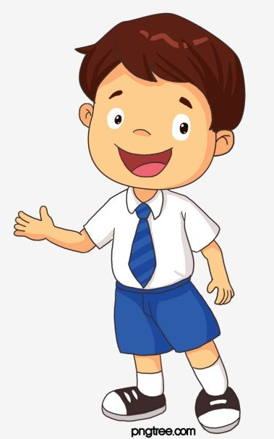
Bugungi dars haqida
oila a’zolaringiz bilan suhbatlashing

